Slide 1
统计学习方法
多路径解决情感分析二分类问题
汇报人：第10组 林泓宇 方琳涵 胡造颖 陈恩茹
汇报时间：2024-05-22

Slide 2
01
线性回归
简单实现线性回归过程中发现的问题
LASSO回归(L1正则化)
岭回归(L2正则化)
02
Softmax 回 归
sklearn包
"Softmax+交叉熵损失"
"Sigmoid+交叉熵损失"更适合处理二分类问题
03
逻辑斯蒂回归
基础概念
三要素
最终结果
04
支持向量机
基础概念
软间隔
合页损失函数

Slide 3
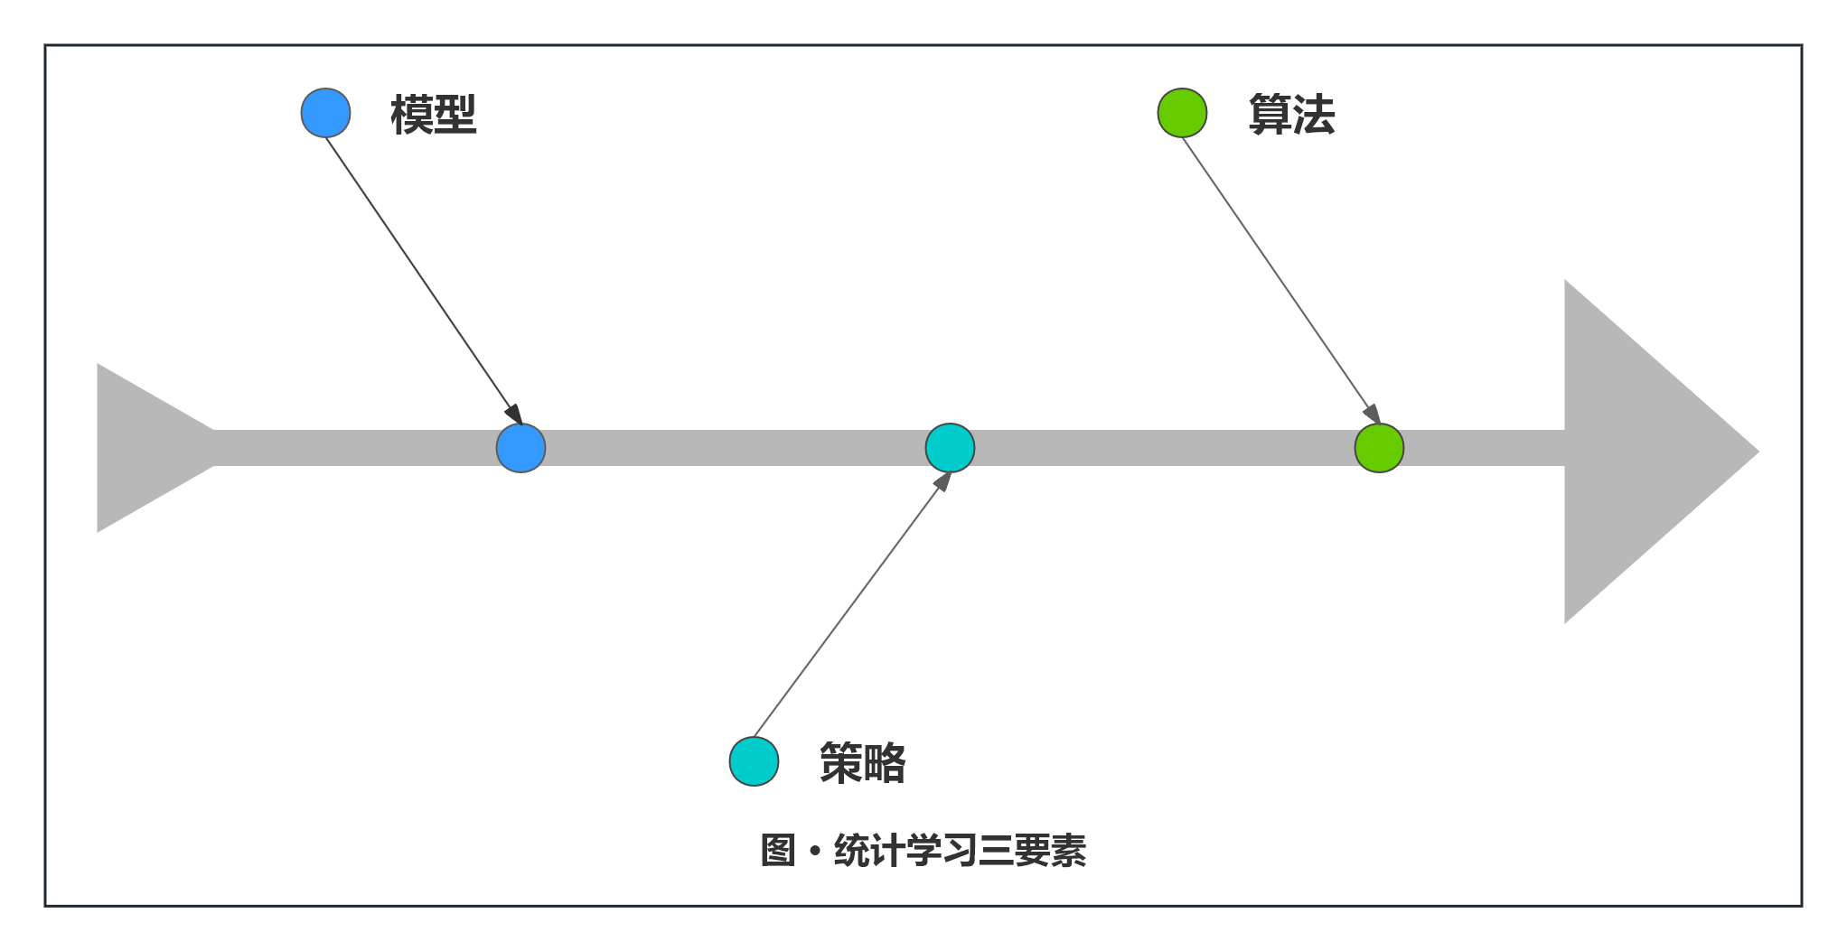
PART 01
线性
回归

Slide 4
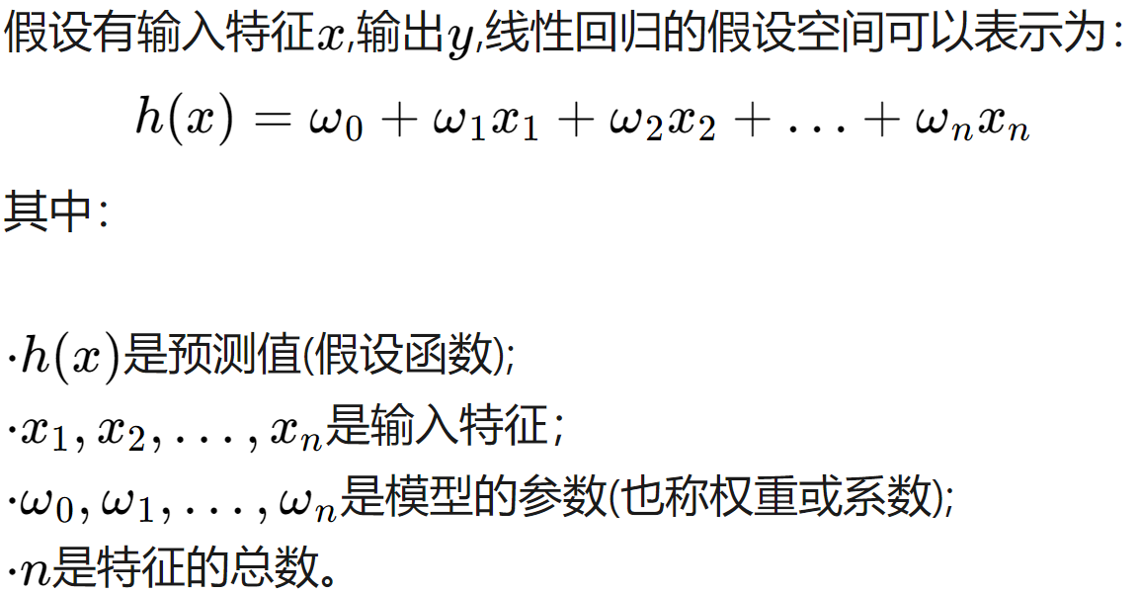
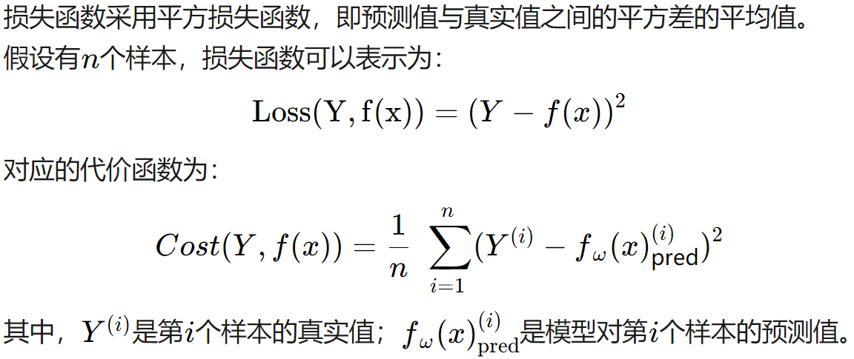
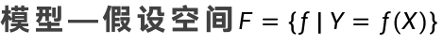
基于线性回归算法解决二分类问题
1·对线性回归算法从统计学习三要素进行介绍
模型—假设空间$F=\{f | Y=f(X)\}$
策略—损失函数 代价函数

Slide 5
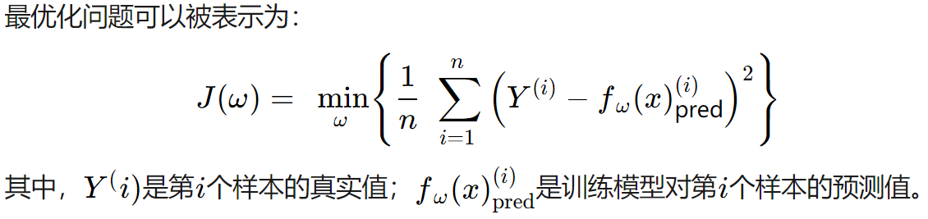
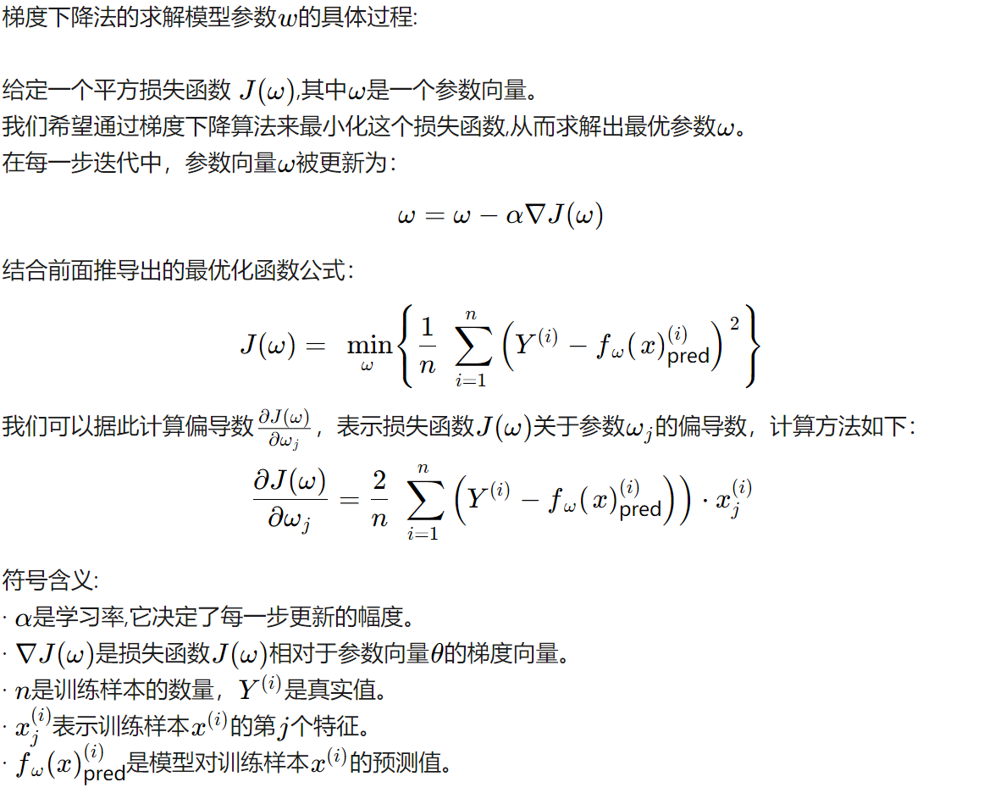
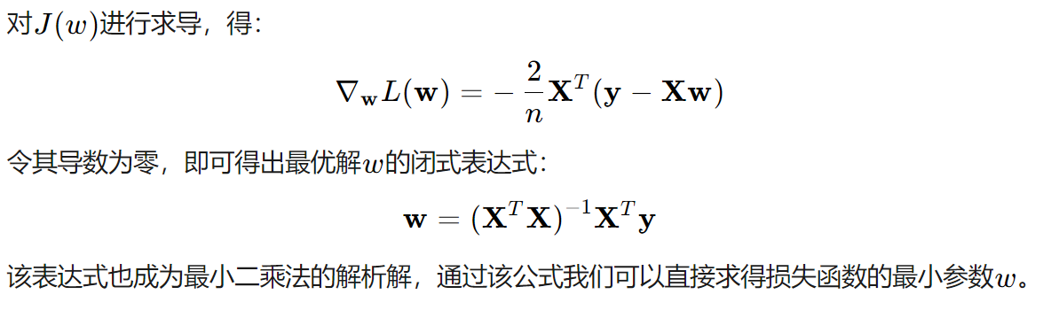
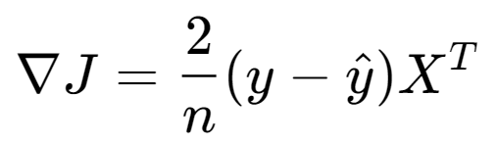
基于线性回归算法解决二分类问题
1·对线性回归算法从统计学习三要素进行介绍
算法—优化问题
算法—优化算法
算法—解析算法
法一·闭式解求参法

Slide 6
基于线性回归算法解决二分类问题
1·对线性回归算法从统计学习三要素进行介绍
解析算法与优化算法间的对比：
影响因素 | 闭式解 | 梯度下降
数据规模 | 小规模数据集和少量特征时, 通常能给出精确解 | 适用于大数据集和大量特征
特征数量 | 闭式解的计算量较大, 对特征量较多的数据可能受限 | 受特征数量较少影响较小, 更适合大量特征的情况
模型复杂度 | 对于复杂非凸问题, 可能不容易找到全局最优解 | 受局部最优解影响, 可能陷入局部最优
正则化项 | 能直接考虑正则化项 并在解析求解中处理 | 需要额外考虑正则化项的影响

Slide 7
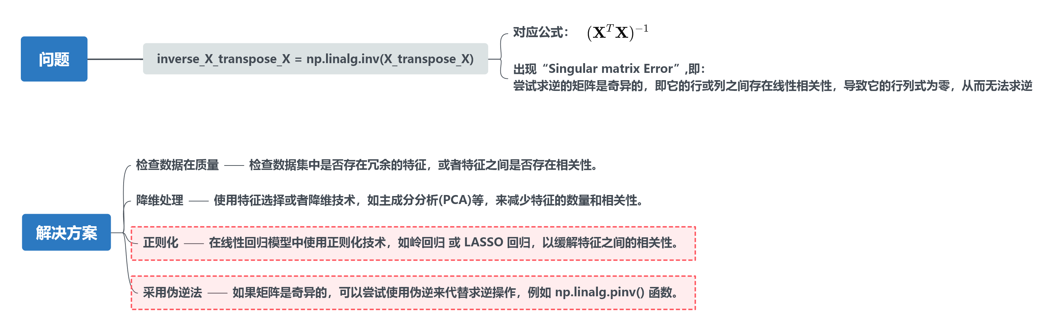
基于线性回归算法解决二分类问题
2·简单实现线性回归过程中发现的问题
非凸函数
梯度下降法求解
L1正则
L2正则
SVD(奇异值分解)
凸函数
梯度下降法/闭式解求解

Slide 8
运行结果分析：
X_train, X_test, y_train, y_test = train_test_split(X, y, test_size=0.30,random_state=66)
sklearn：0.775(b)+0.747(d)+0.78(e)=0.7673
Lasso回归(L1正则化)+梯度下降：0.803(b)+0.792(d)+0.827(e)=0.8073
岭回归(L2正则化)+梯度/随机梯度/批量梯度下降法：0.522(b)+0.520(d)+0.518(e)=0.5200
岭回归(L2正则化)+奇异值分解法：0.725(b)+0.75(d)+0.828(e)=0.7677
岭回归(L2正则化)+闭式解求法：0.683(b)+0.63(d)+0.688(e)=0.6670
其中：b->books.svmlight；d->dvd.svmlight；e->electronics.svmlight
总结
岭回归+梯度下降法<岭回归+闭式解求法<sklearn≈岭回归+奇异值分解闭式解法＜Lasso回归+梯度下降
出现梯度爆炸问题,
多种梯度下降法均无法解决
内存消耗大
计算复杂度高
保留最重要的奇异值和对应的奇异向量来实现数据的降维和压缩，从而提高了模型的泛化能力。
能实现特征选择，即在模型训练过程中自动筛选出对目标变量最具预测能力的特征。
在特征数量较多、非高度共线性、或者希望获得稀疏解的情况下，Lasso回归+梯度下降相对来说会更好

Slide 9
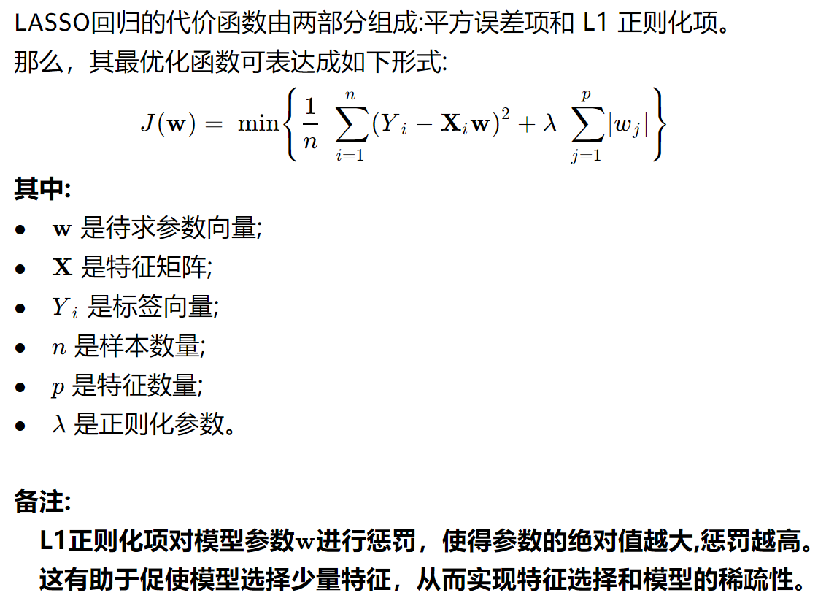
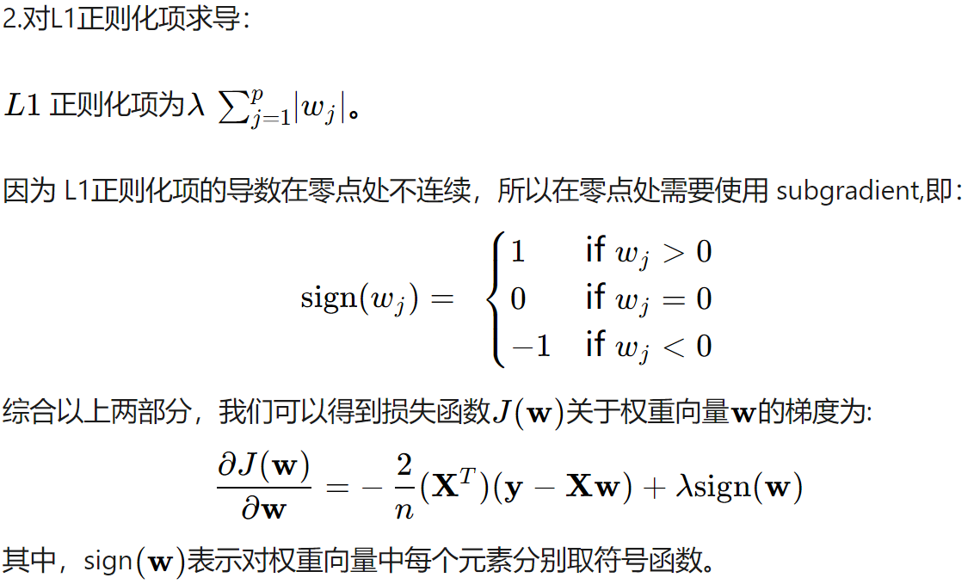
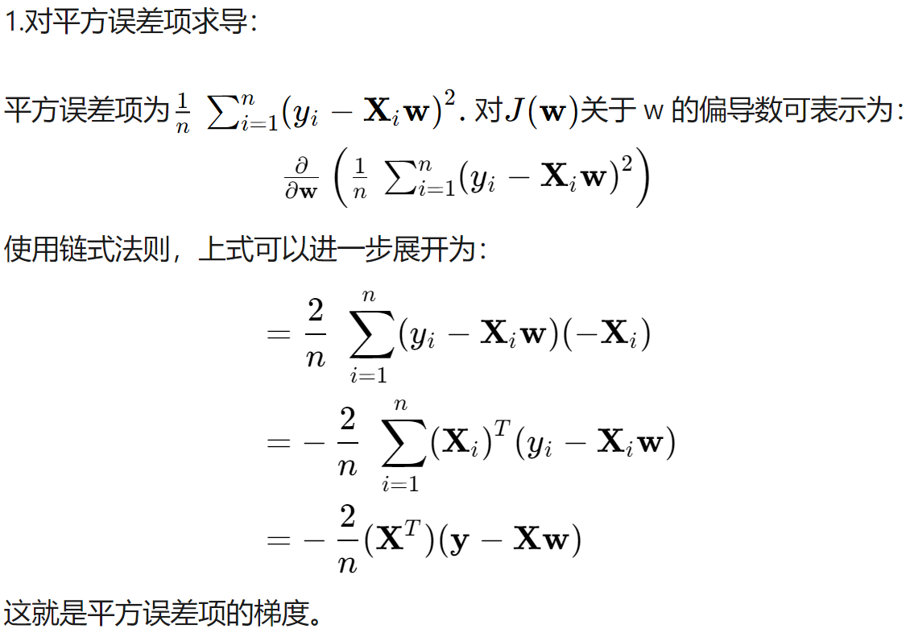
Lasso回归(L1正则化)+梯度下降—过程分析：
由于加入了L1正则化项，这使得损失函数及代价函数变为了非凸函数。
即：无法通过求"一阶导,令导数为零"方法求解参数(权重)w，故不存在闭式解。
那么如何求解参数w呢？这里我们可以选择采用梯度下降优化算法求解w！

Slide 10
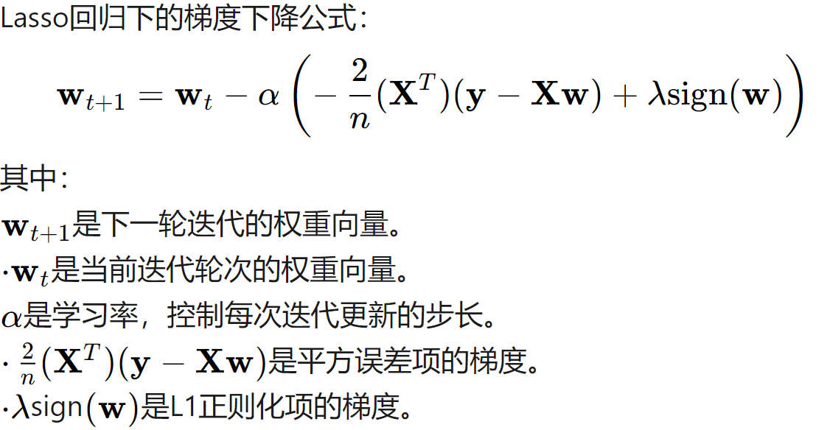
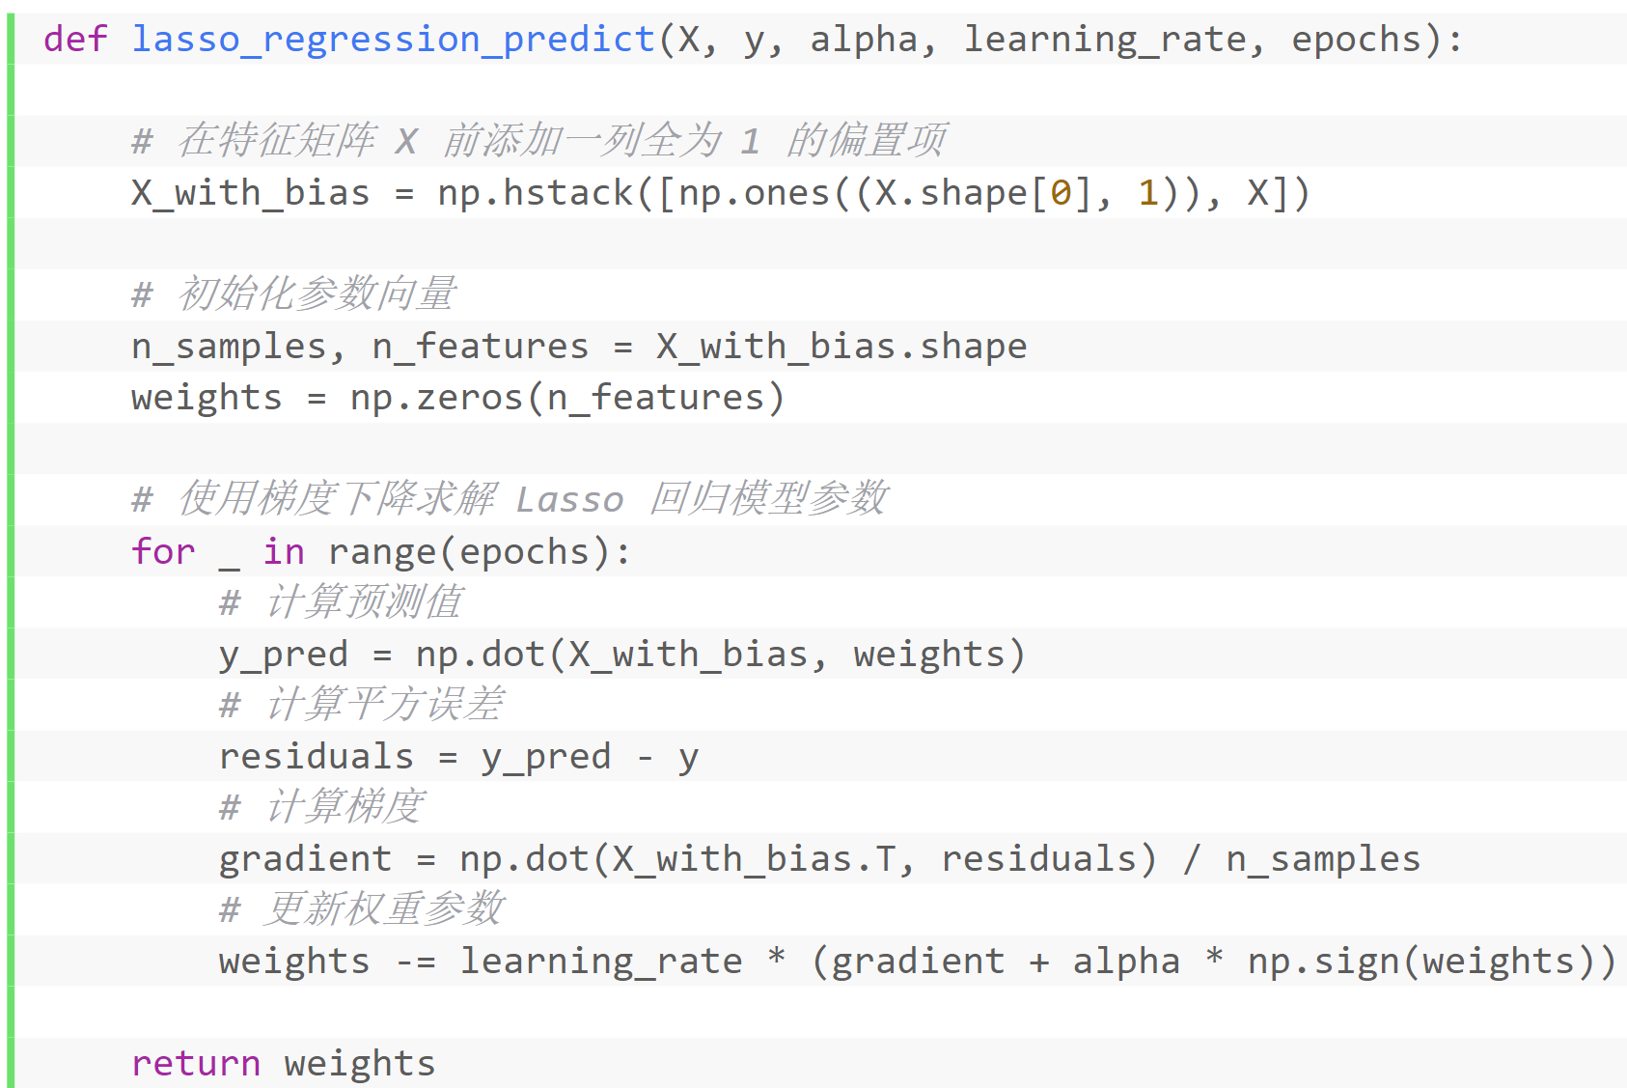
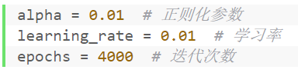
Lasso回归(L1正则化)+梯度下降—过程分析：
“
“
“
“
得到如下梯度下降的公式
代码实现
三次准确率和的均值结果：0.803(b)+0.792(d)+0.827(e)=0.8073

Slide 11
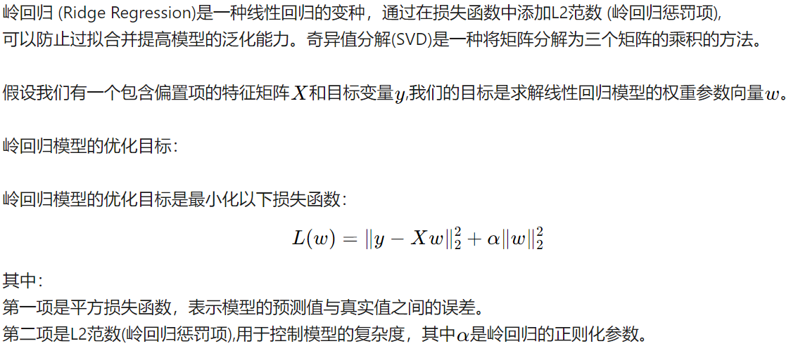
岭回归(L2正则化)+奇异值分解+闭式解法—过程分析：
首先我们加入了L2正则化项，但损失函数及代价函数仍为凸函数。
即：能通过求"一阶导,令导数为零"方法求解参数(权重)w，故存在闭式解。
因此我们至少有两种方法求解参数w？闭式解法及采用梯度下降优化算法求解w！
但前面我们分析了运行结果,如果我们采用梯度下降优化算法会发生梯度爆炸问题。
因此，这里我们将采用并介绍岭回归+奇异值分解+闭式解法的结合过程。
Progress1
了解岭回归：

Slide 12
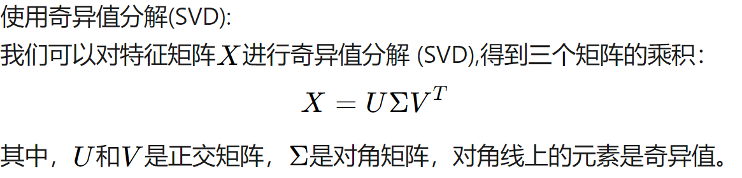
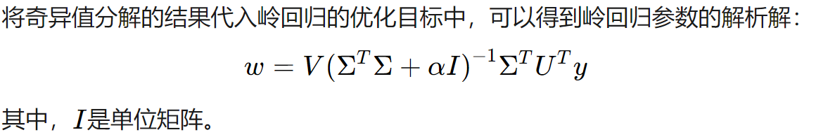
岭回归(L2正则化)+奇异值分解+闭式解法—过程分析：
Progress2
了解岭回归：
Progress3
了解岭回归：

Slide 13
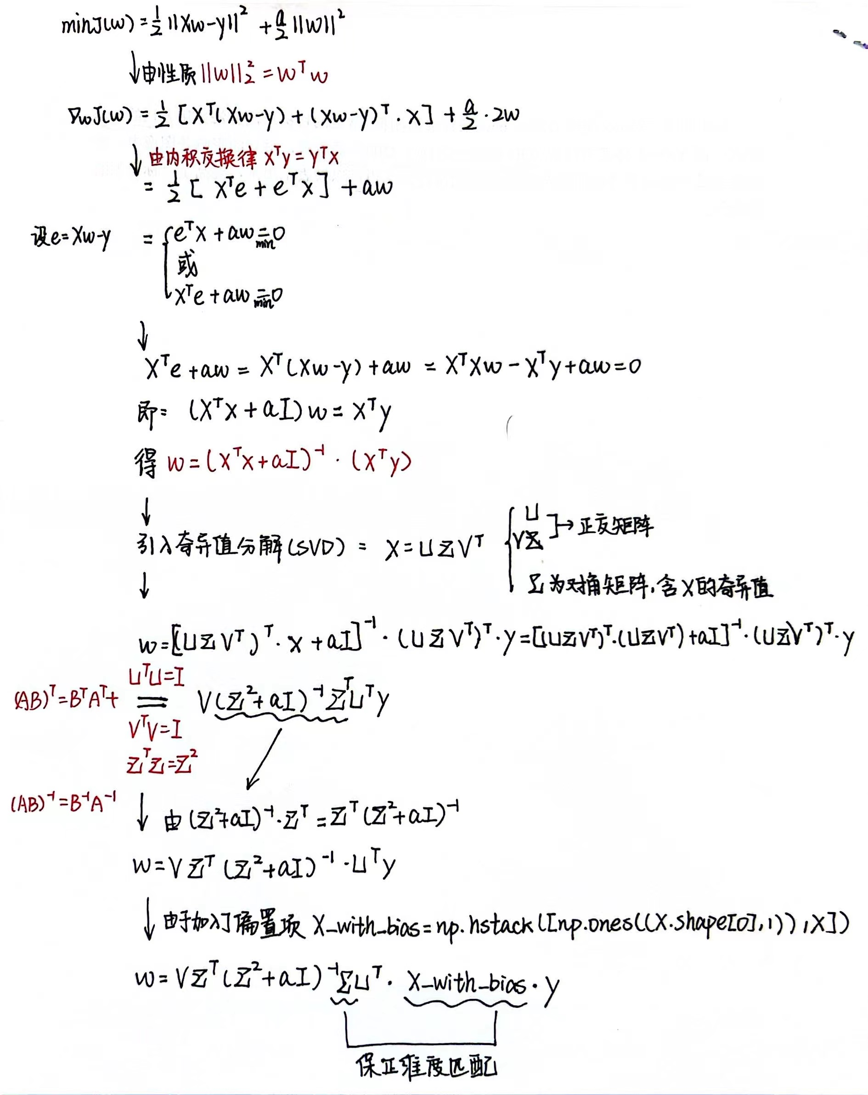
如何加入奇异值分解法推导参数w的闭式解

Slide 14
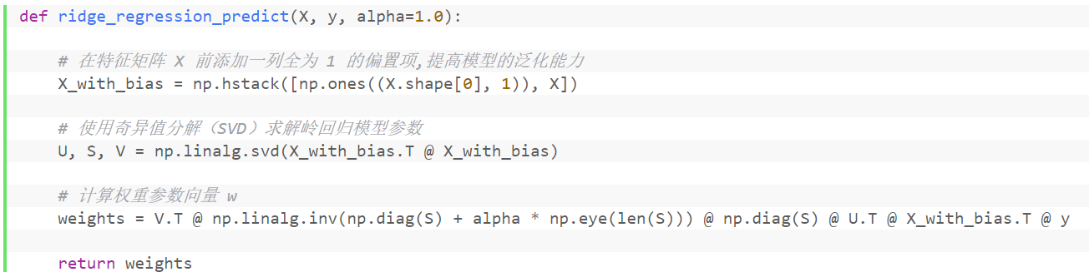
岭回归(L2正则化)+奇异值分解法—过程分析：
“
“
代码实现
三次准确率和的均值结果：0.725(b)+0.75(d)+0.828(e)=0.7677

Slide 15
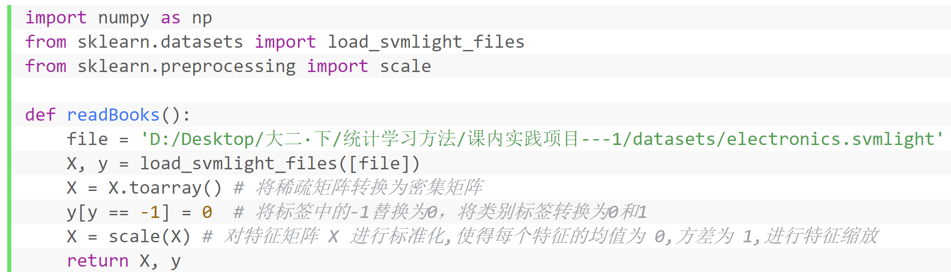
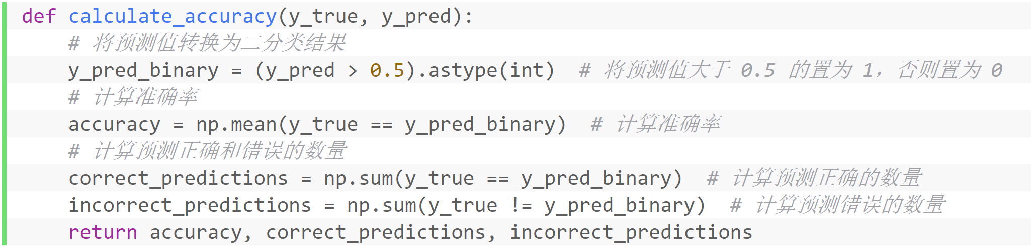
测试集准确率评价函数：

Slide 16
PART 02
Softmax
回归

Slide 17
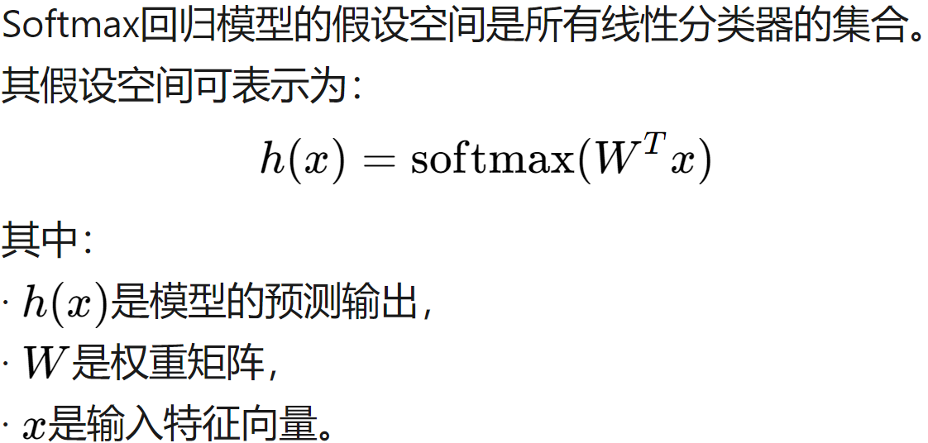
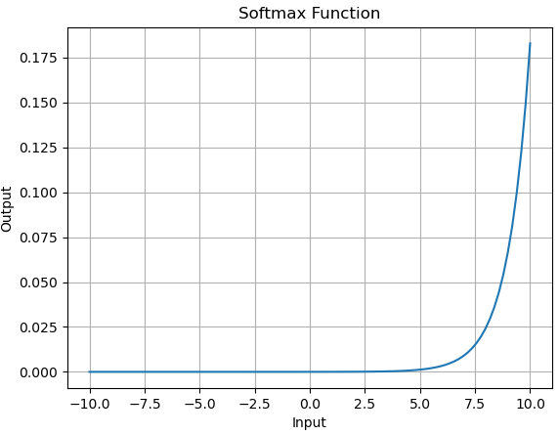
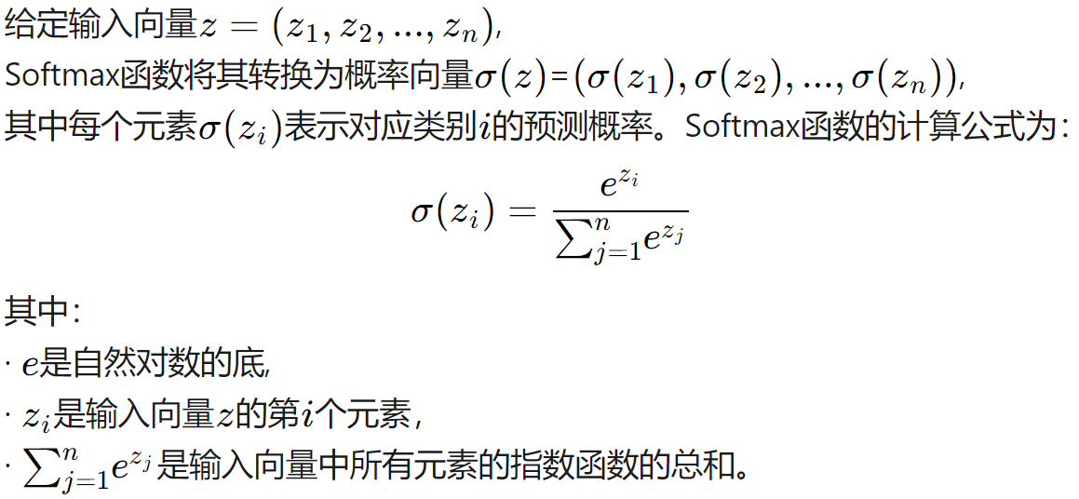
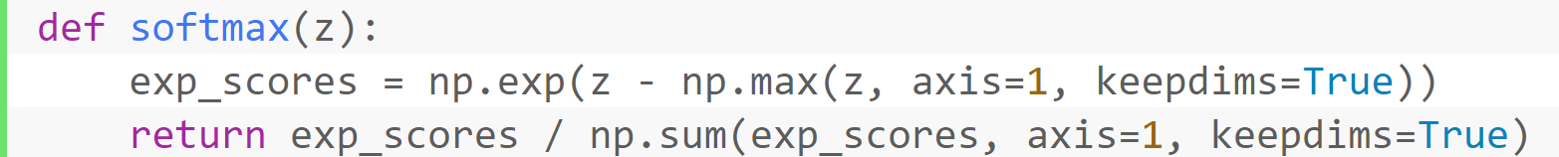
模型—假设空间$F=\{f | Y=f(X)\}$
概率模型
对每个类别计算一个概率，
并且这些概率之和等于1。
这意味着模型对每个样本
都算了所有可能类别的预
测概率，而并非输出的是
一个类别的标签。
代码实现

Slide 18
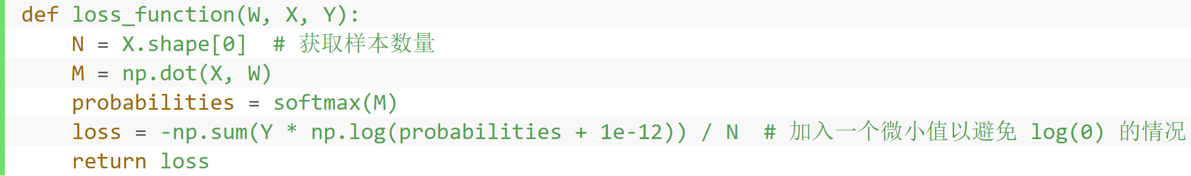
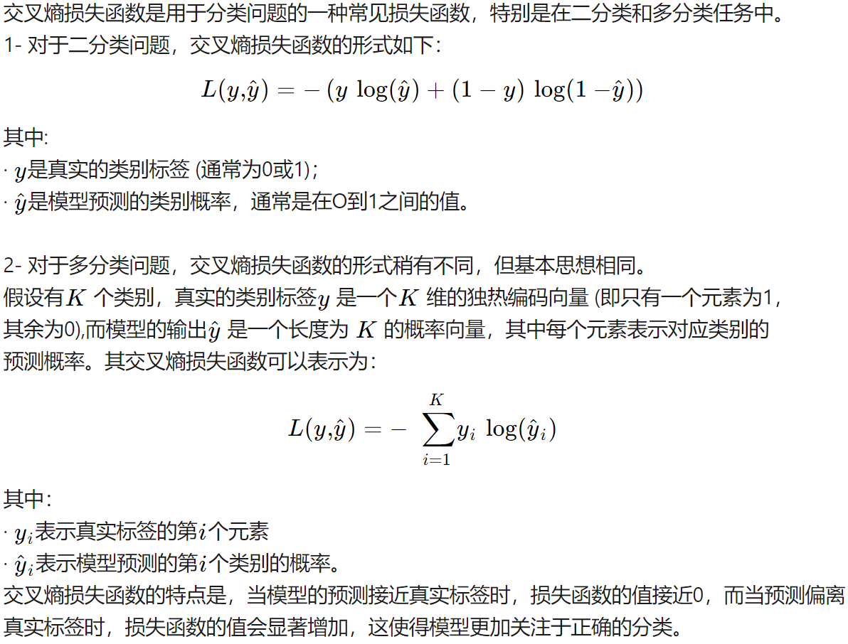
策略—损失函数
损失函数
代码实现
交叉熵损失

Slide 19
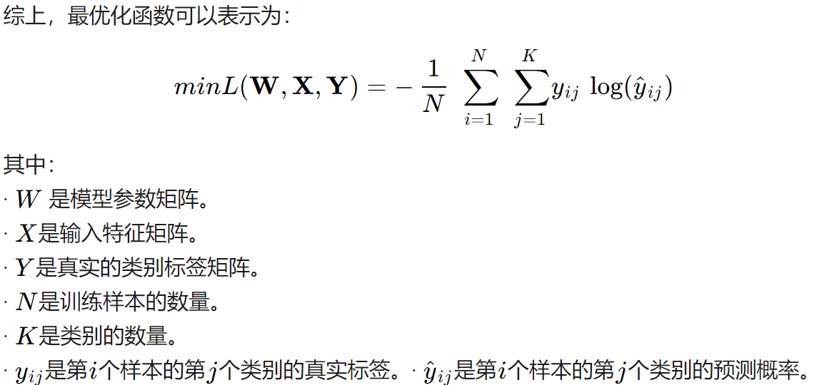
算法—优化问题

Slide 20
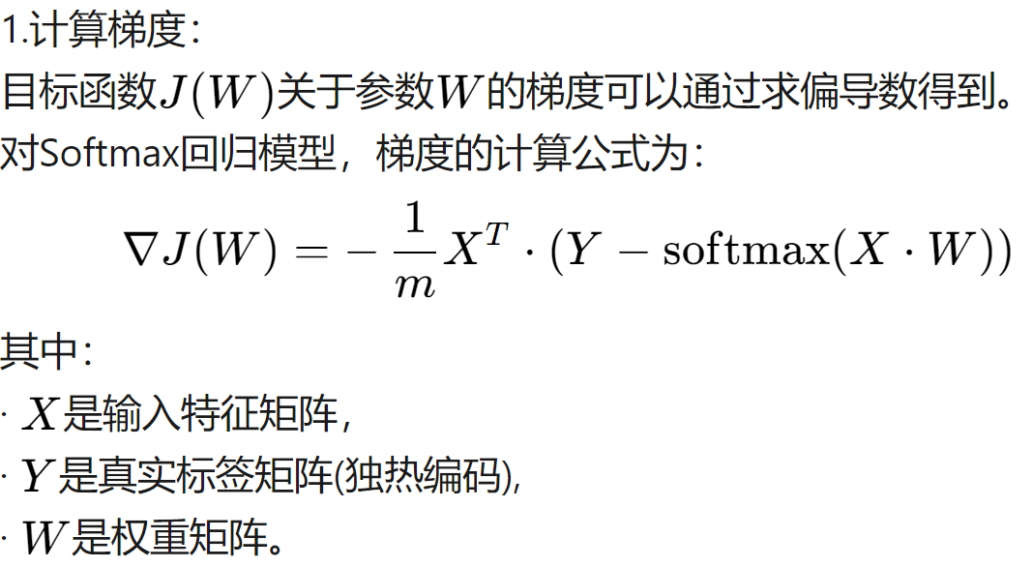
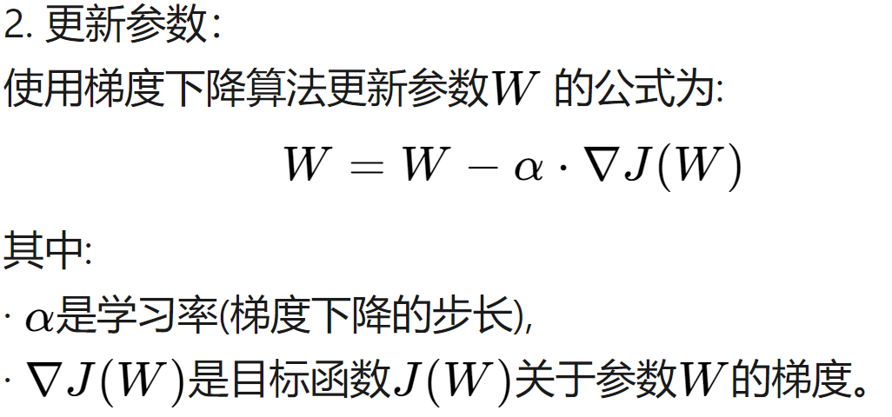
算法—优化算法：梯度下降法
代码实现

Slide 21
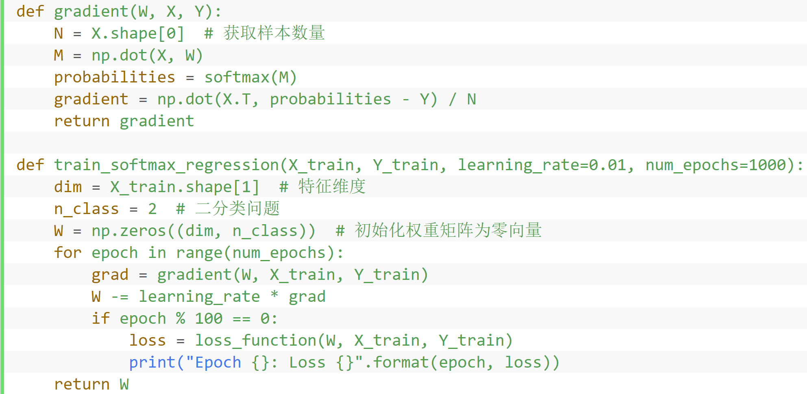
梯度下降的代码实现：

Slide 22
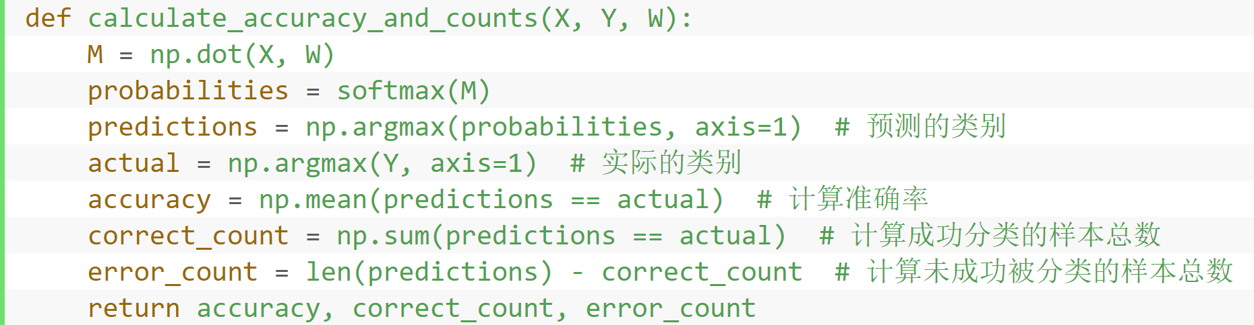
测试集准确率评价函数：
X_train, X_test, y_train, y_test = train_test_split(X, y, test_size=0.30,random_state=66）
三次准确率和的均值结果：0.823(b)+0.832(d)+0.848(e)=0.8343

Slide 23
PART 03
逻辑斯蒂
回归

Slide 24
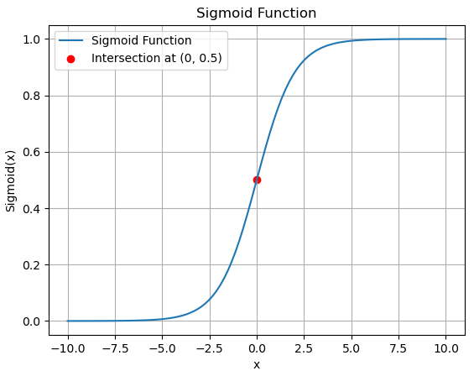
概念阐述
用于分类问题的统计方法，常用于估计某件事件发生的概率。
逻辑回归和线性回归相似，但主要区别在于它的输出被限制
在0和1之间，通过逻辑函数sigmoid（也称激活函数）实现，
他将任何输入的实数映射到0和1区间内，表示概率。当p趋
近于1时则说明此时预测结果愈加准确，进而转变为求z的最
值问题。
右图为逻辑斯特回归中的sigmoid函数，其中整体的y值范围
随着x的变化在0-1之间。(x和y无实际意义)

Slide 25
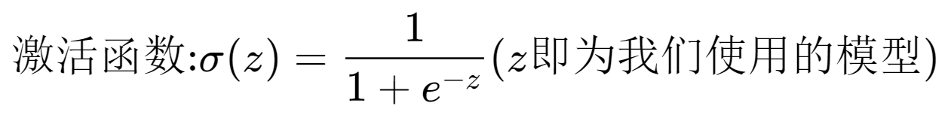
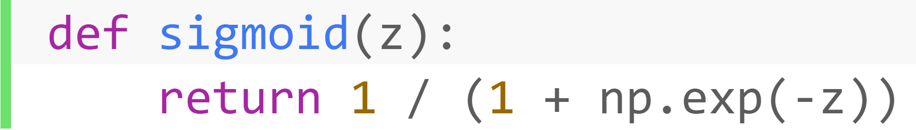
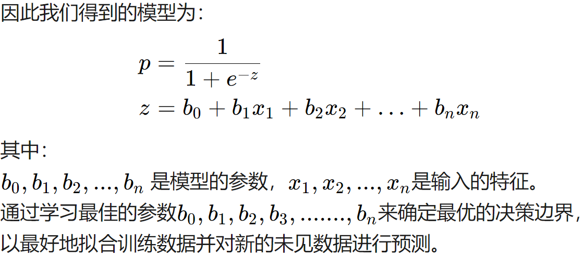
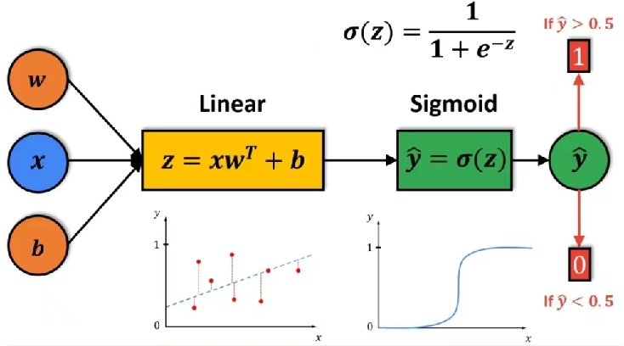
代码实现
在此图中，w为权重，x为特征向量，b为偏置量

Slide 26
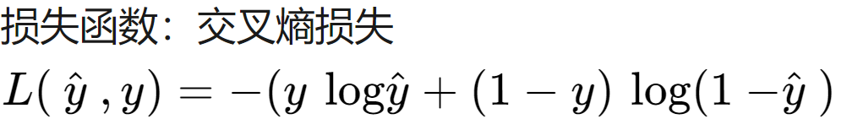
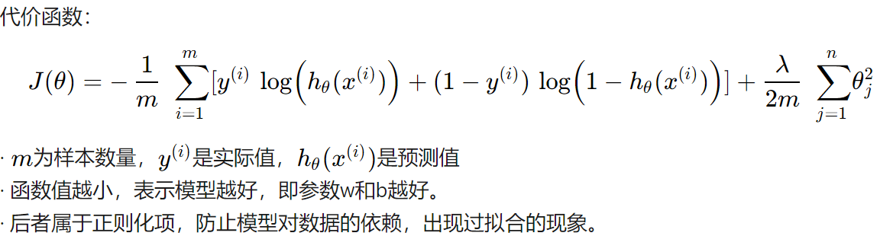
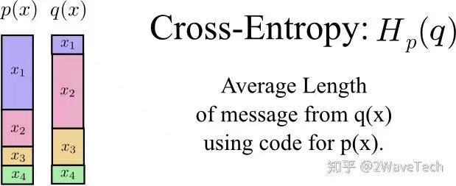
策略
代码实现
对数似然损失函数能够将参数优化问题转化为一个凸优化问题，从而更适合寻找全局最优解。相比之下，平方损失函数会导致参数的优化问题变成非凸的，使得函数存在多个局部最优解，从而无法确定全局最优解。

Slide 27
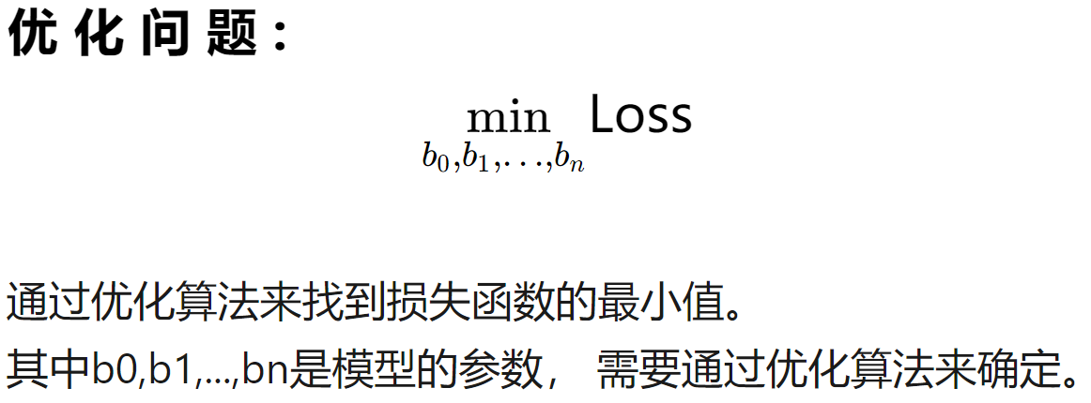
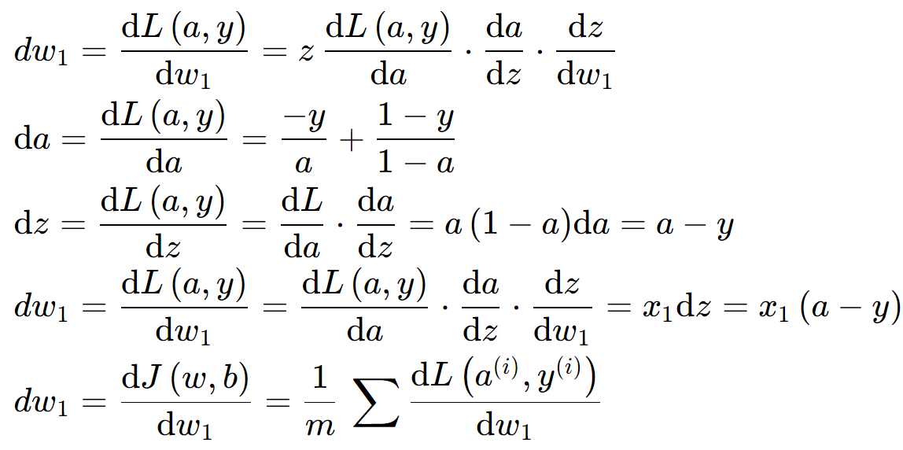
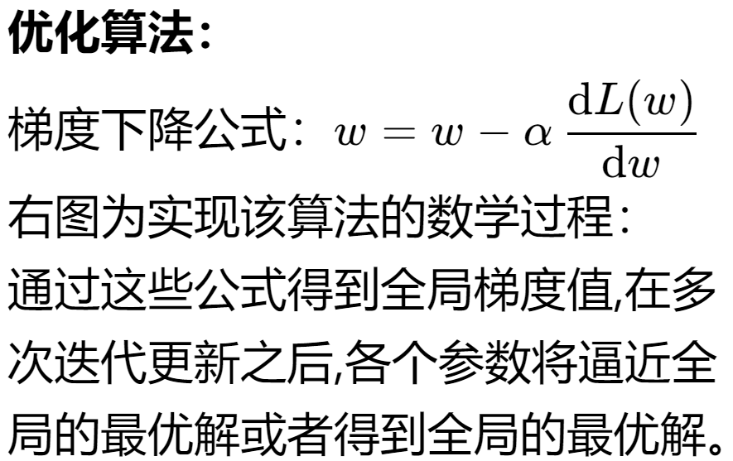
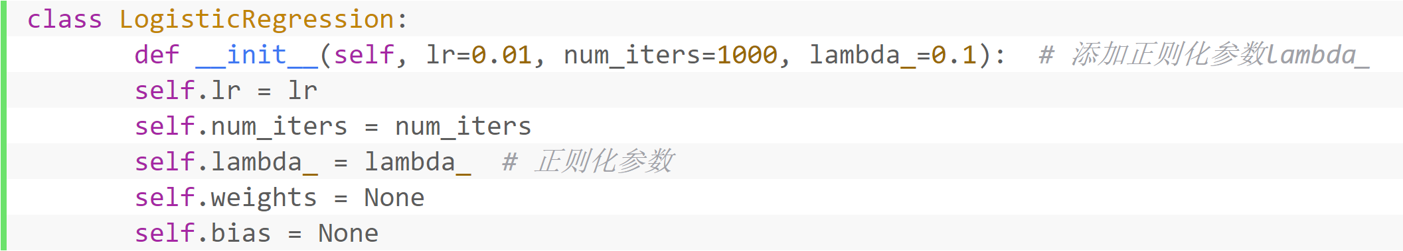
优化问题以及优化算法

Slide 28
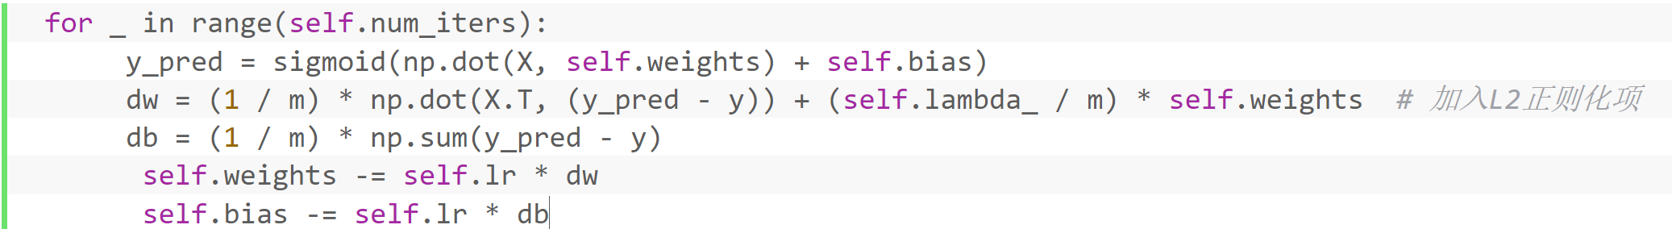
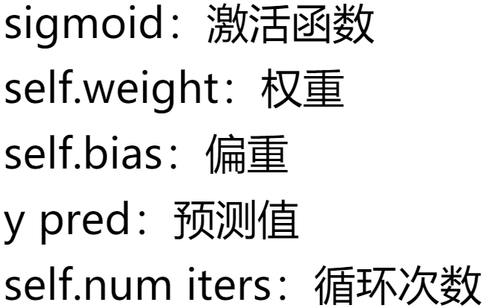
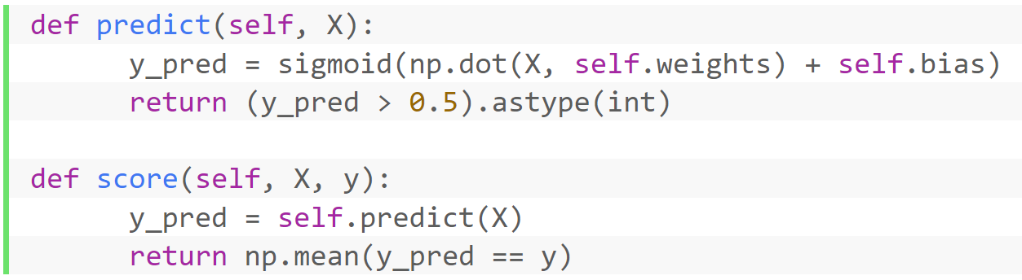
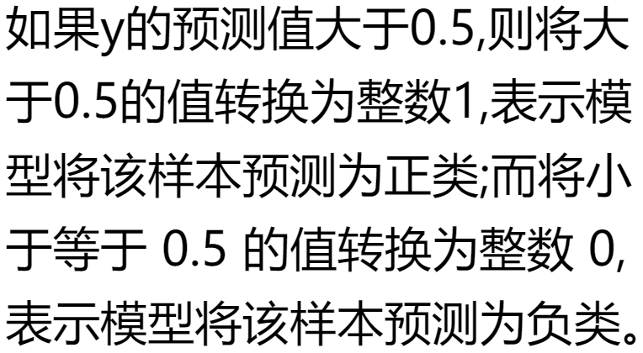
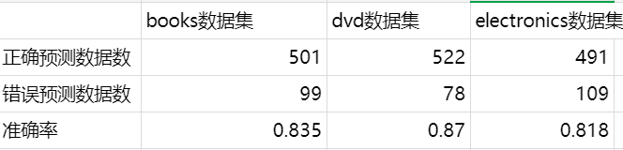
相关代码以及结果
O
T

Slide 29
PART 04
支持
向量机

Slide 30



基本概念 原理概述
假设空间

Slide 31



软间隔角度看线性支持向量机
支持向量机是一个不等式约束最优化问题
目标函数：
这里c>0 是惩罚参数，当出现误分类时的惩罚；$ξ_{i}$是松弛变量
正则化项
约束条件：
$$y_{i}(ω⋅x_{i}+b)≥1−ξ_{i}$$
$$ξ_{i}≥0$$
原始问题：凸二次规划问题

Slide 32



求解步骤：

Slide 33


4.根据前面偏导求得的等式，就可以求得超平面的参数

Slide 34





除此之外我们还可以从合页损失的角度去理解
合页损失函数：
下标“+”表示取正值的函数
代价函数（或者说目标函数）
正则化项
证明两者等价：

Slide 35


优化算法：梯度下降与SMO

Slide 36





代码展示
合页损失
梯度下降

Slide 37
Dream what you except
Just go out
THANK
YOU
统计学习方法
汇报人：全体组员
汇报时间：2024-05-22

